Slide 1

Data Analytics – isis twitter fans
Volpato Mattia Matricola 866316
Preziosa Alessandro Matricola 866142

Slide 2
Dominio di riferimento
Raccolta di più di 17000 tweets da presunti utenti pro-ISIS
Inizio: 06/01/2015 (attacco di Parigi) Fine: 13/05/2016
Tweets in diverse lingue (non solo inglese)

Slide 3
Obiettivo dell’elaborato task principale
Analisi della rete costruita sulle menzioni tra utenti nei tweets
Estrazione delle entità e del sentiment loro associato dai tweets
Analisi della relazione tra importanza e sentiment di un’entità

Slide 4
Obiettivo dell’elaborato task secondario
Individuazione degli utenti più importanti della rete
Analisi dell’andamento del sentiment nel corso del tempo

Slide 5
Esplorazione del dataset - struttura
name | username | description | location | followers | number statuses | time | tweets
str | str | str | str | int | int | str | str
Numero totale di tweets (valori inconsistenti)
username | followers | time | tweets
str | int | date | str
Attributi mantenuti per l’analisi

Slide 6
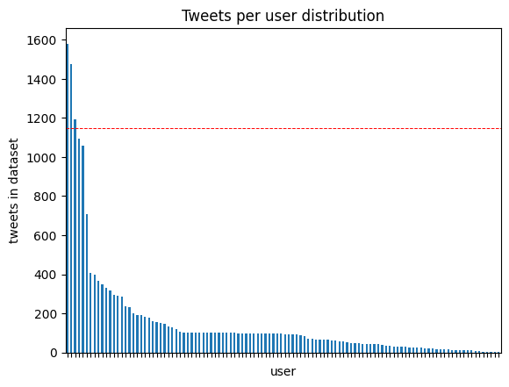
Esplorazione del dataset – utenti con più tweets
RamiAlLolah: 31796 followers 1475 tweets (8.47%)
WarBreakingNews: 7226 followers 1191 tweets (6.84%)
Uncle_SamCoco: 7226 followers 1580 tweets (9.08%)
5 utenti hanno postato il 41% dei tweets raccolti

Slide 7
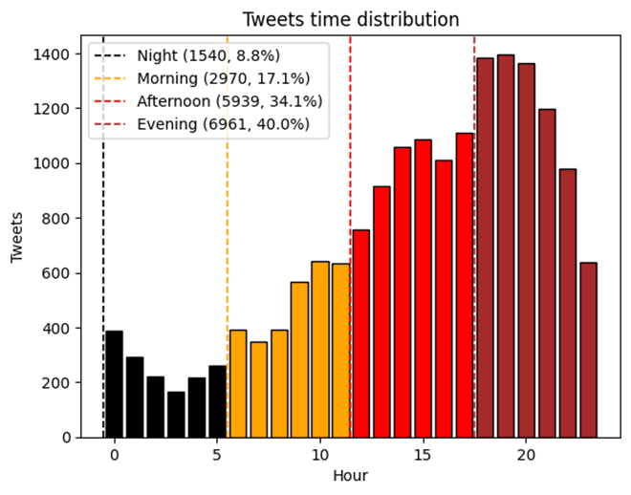
Esplorazione del dataset – DISTRIBUZIONE TEMPORALE
Intervallo di tempo con più tweets:
18:00 – 21:00 (25% dei tweets)
74% dei tweets postati tra
pomeriggio e sera

Slide 8
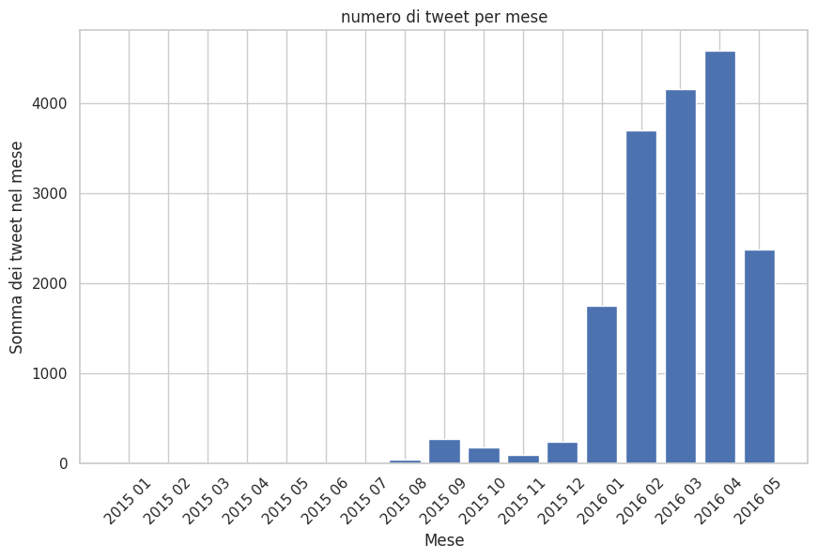
Esplorazione del dataset – DISTRIBUZIONE TEMPORALE
80% dei tweet dall’inizio del 2016 in poi
Frequenza dei tweets raccolti non costante

Slide 9
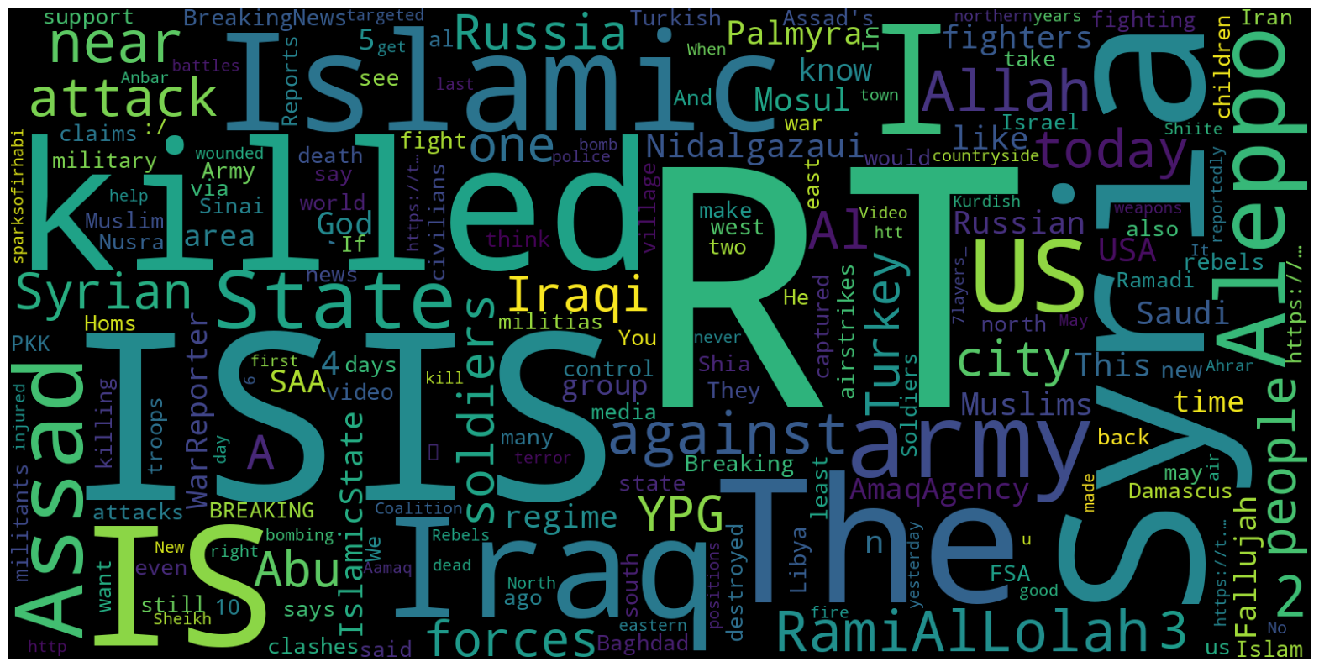
Esplorazione del dataset – COMPONENTE LINGUISTICA
Quasi tutti i tweet sono in inglese, arabo e francese. I tweet non in inglese sono stati tradotti. Ecco le parole più ricorrenti.

Slide 10
Ner – named entity recognition
Preprocessing tweet: rimozione link, #, \n, “ENGLISH TRANSLATION”
Tokenization, POS tagging, Dependency parsing, lemmatization
Named entity recognition (SPACY)
RAGGRUPPAMENTO DI ENTITà CON NOME SIMILE (metrica: edit distance)
SENTIMENT ANALYSIS DEL TWEET E DELLE SUE SENTENCES.
Per ogni tweet si ottiene una lista di entità che cita, il sentiment associato ad ogni entità e quello del tweet.

Slide 11
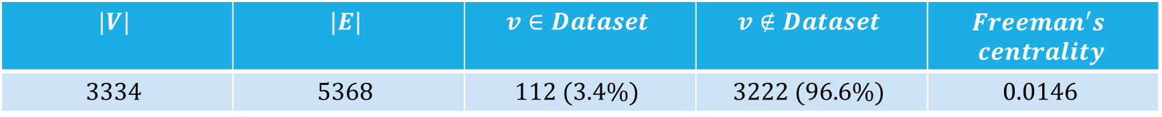
Grafo delle citazioni tra utenti
Grafo diretto, orientato e pesato
$$G=(V, E, δ)$$ $δ:E→ℕ$ numero di citazioni tra due utenti
𝐺=(𝑉, 𝐸, 𝛿) 𝛿:𝐸→ℕ numero di citazioni tra due utenti
Nodi con $degree_{out}$ > 0: utenti di Twitter nel dataset Nodi pozzo: utenti di Twitter non presenti nel dataset
Nodi con 𝒅𝒆𝒈𝒓𝒆𝒆_𝒐𝒖𝒕 > 0: utenti di Twitter nel dataset Nodi pozzo: utenti di Twitter non presenti nel dataset
$$|V|$$ | $$|E|$$ | $$v∈Dataset$$ | $$v∉Dataset$$ | $$Freeman^{′}s$$ $$centrality$$
$$3334$$ | $$5368$$ | $$112 (3.4\%)$$ | $$3222 (96.6\%)$$ | $$0.0146$$
Notes:
Freeman’s centrality calcolata sul grado in ingresso (importanza di un’utente rispetto all’attività)

Slide 12
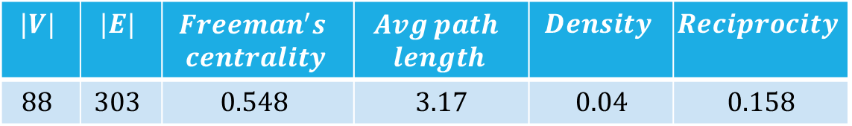
Grafo delle citazioni tra utenti del dataset
Gli utenti esterni al dataset rappresentano la maggioranza delle citazioni
Rimozione degli utenti non presenti nel dataset
$$|V|$$ | $$|E|$$ | $$Freeman^{′}s$$ $$centrality$$ | $$Avg path$$ $$length$$ | $$Density$$ | $$Reciprocity$$
$$88$$ | $$303$$ | $$0.548$$ | $$3.17$$ | $$0.04$$ | $$0.158$$
Componente gigante
Notes:
Motivazione: perdità della vera centralità
Freeman’s centrality calcolata sul grado in ingresso (importanza di un’utente rispetto all’attività)

Slide 13
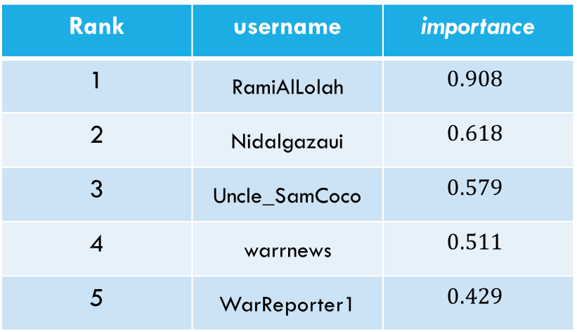
Grafo delle citazioni tra utenti – importanza di un utente
Importanza di un utente definita da:
Closeness → diffusione dell’informazione
Eigenvector centrality → qualità delle menzioni
Numero di followers → utenti al di fuori dalla rete
Betweenness → ponte tra comunità
Rank | username | importance
1 | RamiAlLolah | $$0.908$$
2 | Nidalgazaui | $$0.618$$
3 | Uncle_SamCoco | $$0.579$$
4 | warrnews | $$0.511$$
5 | WarReporter1 | $$0.429$$
$$importance\left(v\right)=followers\left(v\right)+closeness\left(v\right)+eigenvector\left(v\right)+\frac{1}{2}betweenness\left(v\right), ∀v∈V$$
Notes:
La betweenness pesa meno in quanto si considera la rete come una comunità unica, come confermato dalla slide successiva

Slide 14
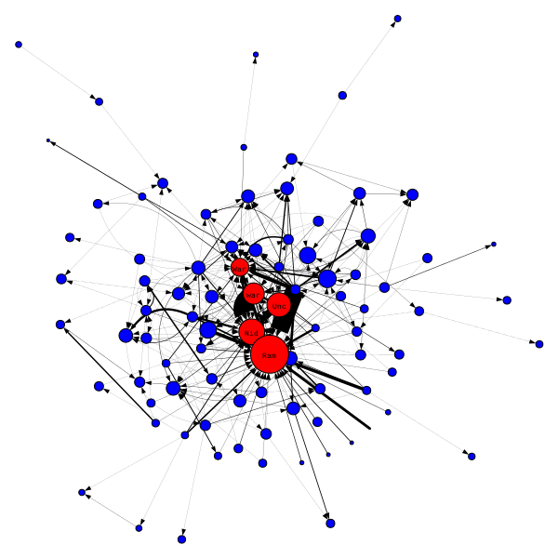
Grafo delle citazioni tra utenti
La dimensione dei nodi rappresenta l’ importanza degli utenti. In rosso i 5 più importanti.
Lo spessore degli archi rappresenta il numero di citazioni
Numerose menzioni tra:
warnnews → Nidalgazaui
mobi_ayubi → RamiAlLolah
Assenza di comunità significative

Slide 15
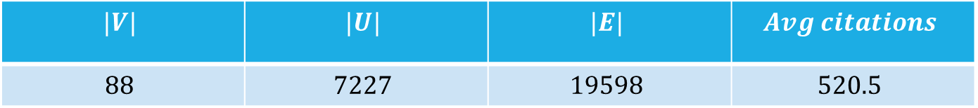
Grafo delle citazioni a entità
Grafo diretto, orientato, bipartito e pesato
$$G=(V, U,E, δ, γ)$$ $V:$ utenti del dataset U: entità estratte dai tweets
𝐺=(𝑉, 𝑈,𝐸, 𝛿, 𝛾) 𝑉: utenti del dataset U: entità estratte dai tweets
$δ:E→ℕ:$ citazioni di un utente verso un’entità $γ:V→[0, 1]:$ importanza di un utente
𝛿:𝐸→ℕ: citazioni di un utente verso un’entità 𝛾:𝑉→[0, 1]: importanza di un utente
$$|V|$$ | $$|U|$$ | $$|E|$$ | $$Avg citations$$
$$88$$ | $$7227$$ | $$19598$$ | $$520.5$$
Notes:
Avg citations comprende anche il peso degli archi

Slide 16

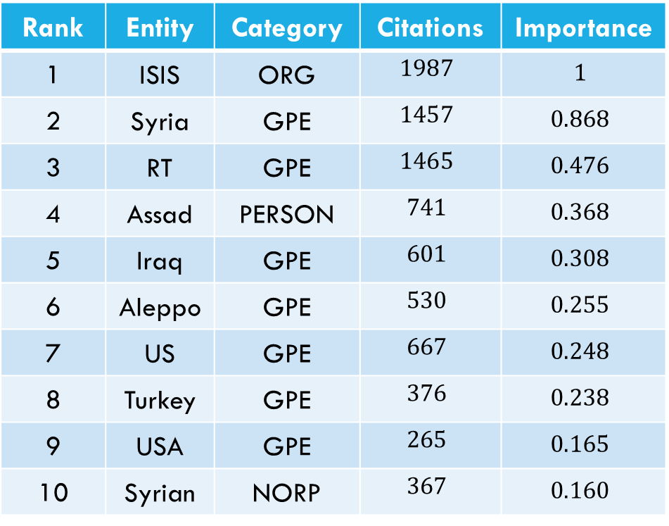
Grafo delle citazioni a entità – importanza di un’entità
Rank | Entity | Category | Citations | Importance
1 | ISIS | ORG | $$1987$$ | $$1$$
2 | Syria | GPE | $$1457$$ | $$0.868$$
3 | RT | GPE | $$1465$$ | $$0.476$$
4 | Assad | PERSON | $$741$$ | $$0.368$$
5 | Iraq | GPE | $$601$$ | $$0.308$$
6 | Aleppo | GPE | $$530$$ | $$0.255$$
7 | US | GPE | $$667$$ | $$0.248$$
8 | Turkey | GPE | $$376$$ | $$0.238$$
9 | USA | GPE | $$265$$ | $$0.165$$
10 | Syrian | NORP | $$367$$ | $$0.160$$
Importanza di un’entità definita come:
$$importance\left(u\right)=\sum_{e=\left(v, u\right)∈E}{δ\left(e\right)⋅γ(v)}, ∀u∈U$$
Notes:
Assad: Presidente della Siria
RT: Russia Today, notiziario russo controllato dallo stato
Aleppo: città in Siria
Norp: Nationalities or religious or political groups

Slide 17
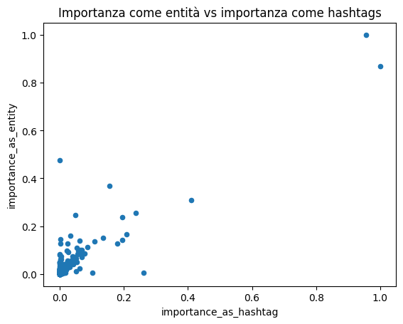
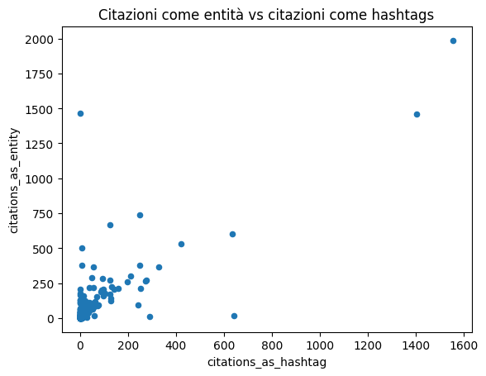
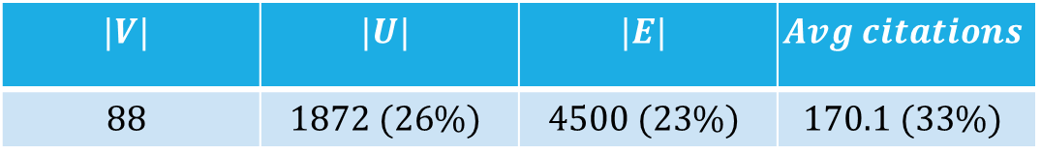
Grafo delle citazioni ad entità – variante con hashtags
Utilizzo degli hashtags al posto delle entità
Costo computazionale ridotto
Ranking degli hashtags più importanti paragonabile all’utilizzo delle entità
Correlazione: 0.89
Grafo delle citazioni a hashtags (rispetto grafo delle entità)
$$|V|$$ | $$|U|$$ | $$|E|$$ | $$Avg citations$$
$$88$$ | $$1872 (26\%)$$ | $$4500 (23\%)$$ | $$170.1 (33\%)$$
Correlazione: 0.79
Notes:
Correlazione di Pearson
Mostrare demo sui grafi

Slide 18
Sentiment analysis
Assunzione di base: ad un’entità associo il sentiment della sentence in cui si trova.
Per ogni tweet, per ogni sua sentence, estraggo delle entità, a cui lego il sentiment della sentence
Il sentiment di una frase è la media tra Afinn score normalizzato e lo score assegnato da NLTK
Finita la NER si fa la media dei sentiment legati ad ogni entità
Per ogni tweet (intero) calcolo il suo sentiment
l’AFFIN score normalizzato di una stringa è la media degli score AFFIN score non-nulli di ogni parola che la compone.
Notes:
Avg citations comprende anche il peso degli archi

Slide 19
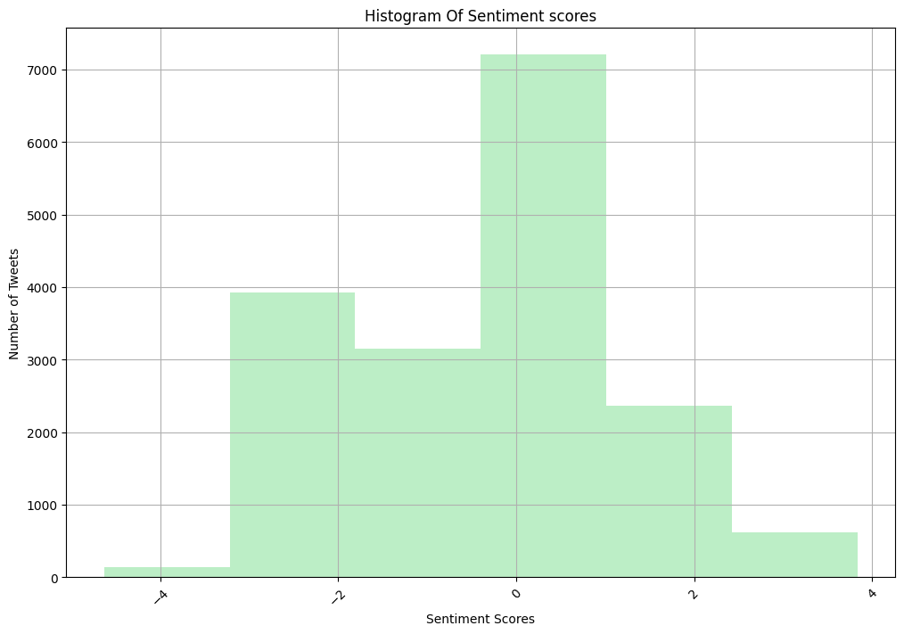
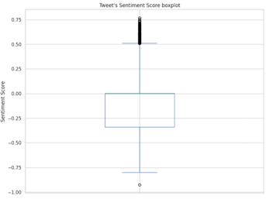
DISTRIBUZIONE Sentiment NEI TWEET
La moda del sentiment è quello neutrale. Quando non è neutrale il sentiment è più negativo che positivo, anche se gli outlier sono perlopiù positivi.
Notes:
Avg citations comprende anche il peso degli archi

Slide 20
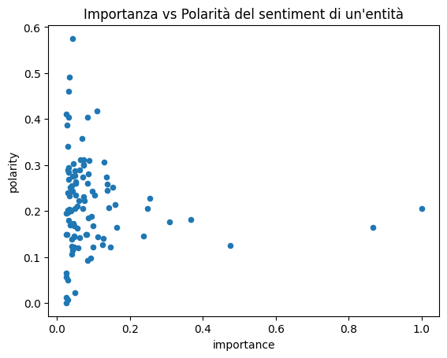
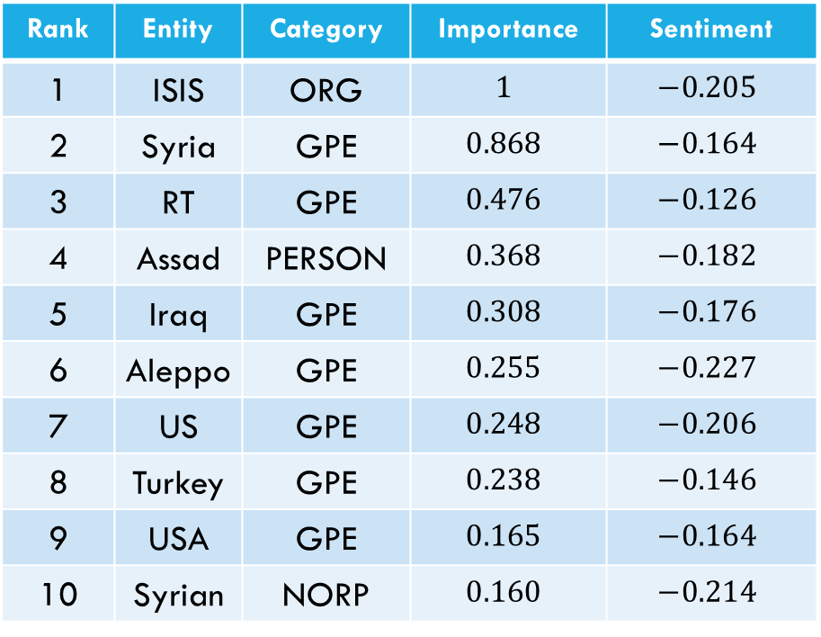

Relazione tra importanza e sentiment
Assenza di correlazione tra importanza e polarità del sentiment
Rank | Entity | Category | Importance | Sentiment
1 | ISIS | ORG | $$1$$ | $$−0.205$$
2 | Syria | GPE | $$0.868$$ | $$−0.164$$
3 | RT | GPE | $$0.476$$ | $$−0.126$$
4 | Assad | PERSON | $$0.368$$ | $$−0.182$$
5 | Iraq | GPE | $$0.308$$ | $$−0.176$$
6 | Aleppo | GPE | $$0.255$$ | $$−0.227$$
7 | US | GPE | $$0.248$$ | $$−0.206$$
8 | Turkey | GPE | $$0.238$$ | $$−0.146$$
9 | USA | GPE | $$0.165$$ | $$−0.164$$
10 | Syrian | NORP | $$0.160$$ | $$−0.214$$
Delle prime 100 entità per importanza, 98 riportano un sentiment negativo, con media:
$$Sentiment medio: −0.217$$
Notes:
Correlazione di Pearson, scatterplot sulle prime 100 entità per importanza
Assad: Presidente della Siria
RT: Russia Today, notiziario russo controllato dallo stato
Aleppo: città in Siria
Norp: Nationalities or religious or political groups

Slide 21
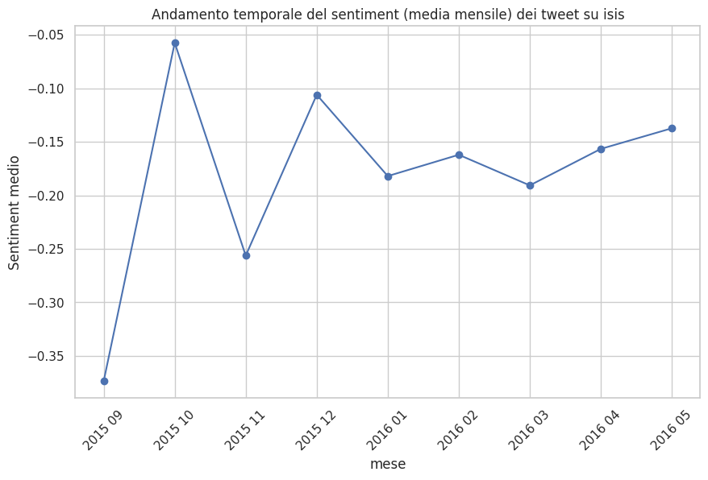
Sentiment di alcune entità nel tempo
Caduta nei mesi ottobre e novembre del 2015.
Tweet con sentiment negativi di questo periodo e che menzionano ISIS:
recenti fatti di cronaca negativi per l’ISIS (come sconfitte o attacchi militari subiti)
notizie riguardo all'attacco a Parigi del 13/11/2015.
Notes:
Avg citations comprende anche il peso degli archi

Slide 22
conclusioni
Gli hashtags sono una buona rappresentazione delle entità presenti nei tweets
1
Le entità più importanti suscitano un sentiment negativo
2
Legame tra andamento del sentiment associato ad un entità e fatti reali
3

